Slide 1
制作人：严涛
田亚宁
赵祥娟
黄崇安南
刘扬
（四组作品）
中国现代化交通
For year-end summary report/business/projects/New Year planFor year-end summary report/business/projects/New Year planFor year-end summary report/business/projects/New Year plan

Slide 2
目录页
CONTENTS PAGE
海运
航运
陆运

Slide 3
01
海运

Slide 4
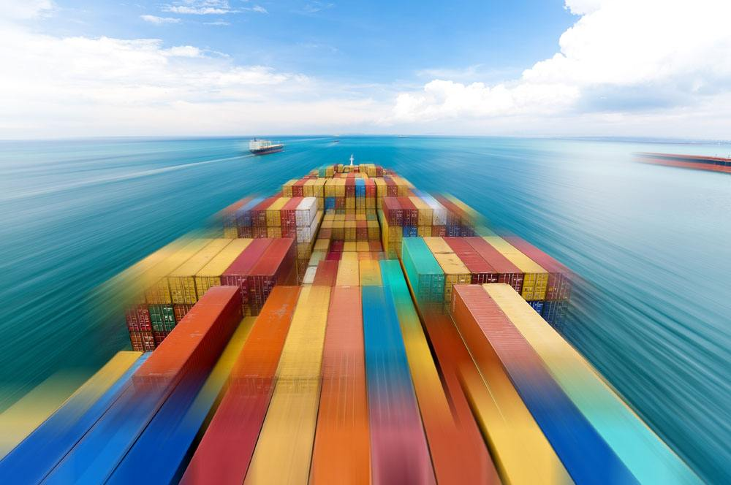
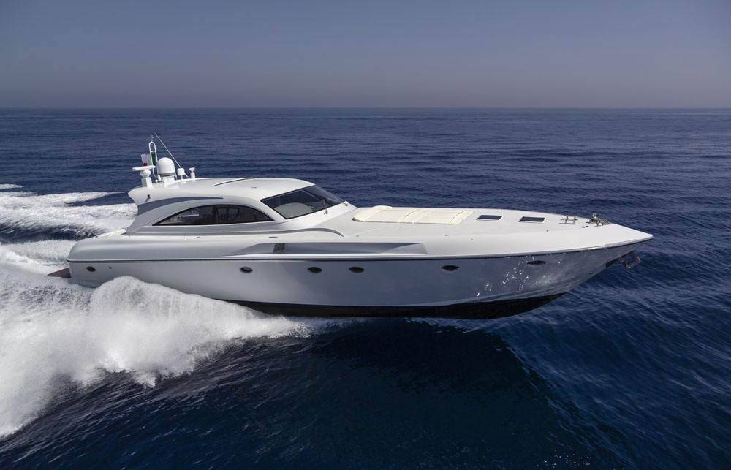
水运
water transport
Distance length
Large carrying capacity
运载量大
距离长

Slide 5
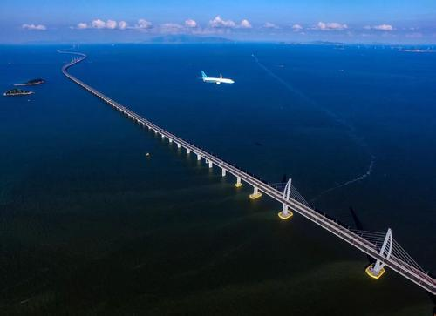
港珠澳大桥
（Hong Kong-Zhuhai-Macao Bridge）
它是世界上最长的跨海大桥。
It is the longest sea-crossing bridge in the world.

Slide 6
Click on add related title words
跨海大桥拉动沿途经济。
Sea-Crossing Bridge Drives Economy along the Way

Slide 7
陆路
02

Slide 8
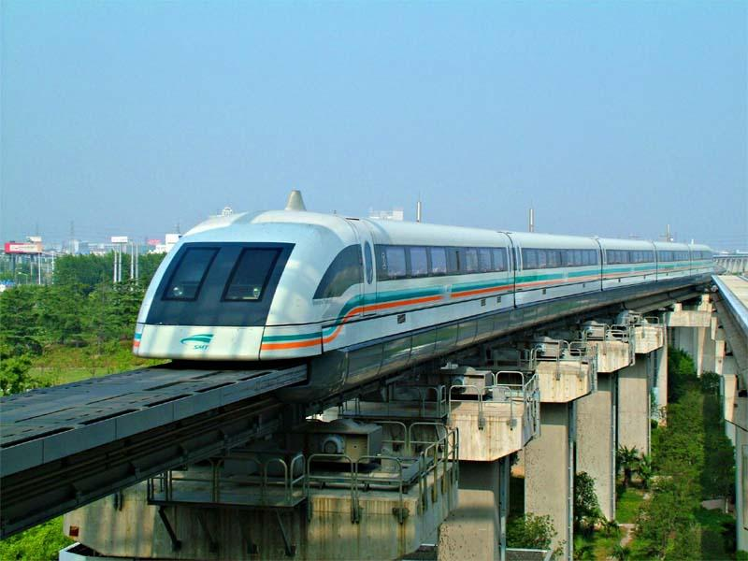
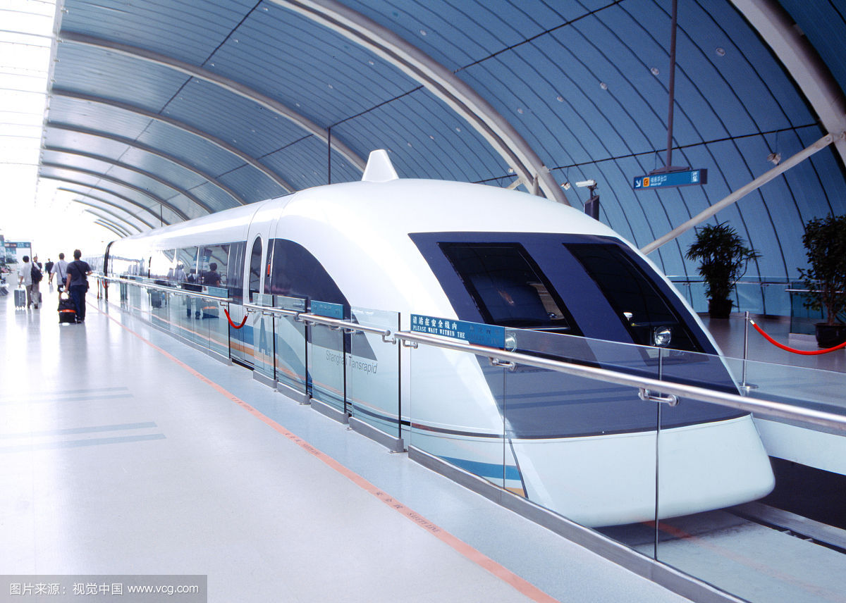
上海磁浮列车
（Shanghai Maglev Train）
是服务于中国上海市的一条城市轨道交通线路，是中国首条磁浮铁路，于2006年4月27日开通运营。
设计速度为每小时860千米。
The design speed is 860 kilometers per hour.

Slide 9
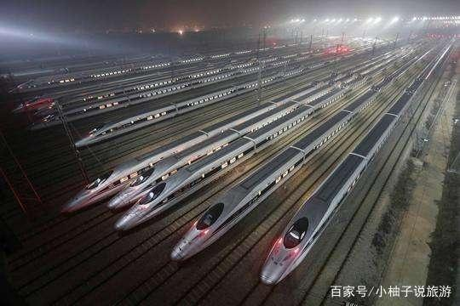
中国高铁
世界第一
China's High Speed Railway is No. 1 in the World

Slide 10
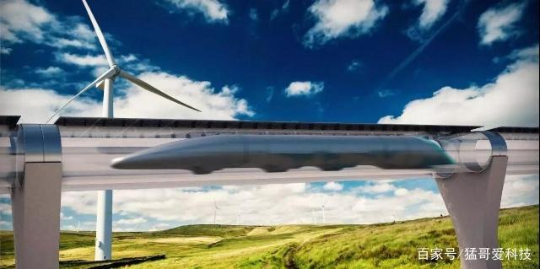
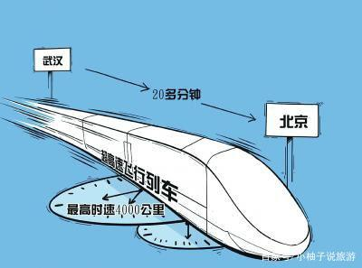
“高速飞行列车”
即将开始研制！
Super high-speed rail is coming at a speed of 4,000 kilometers per hour.
从北京到天津只需要三分钟！从北京到上海只需要20分钟，就算是从北京到武汉，将近横跨半个中国也只要30分钟！

Slide 11
航运
03

Slide 12
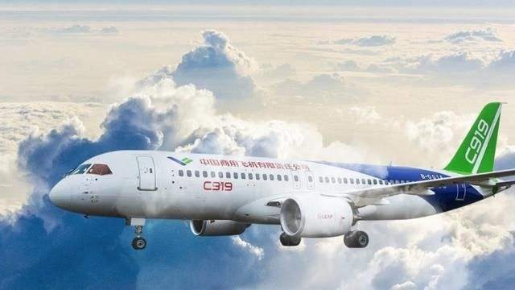
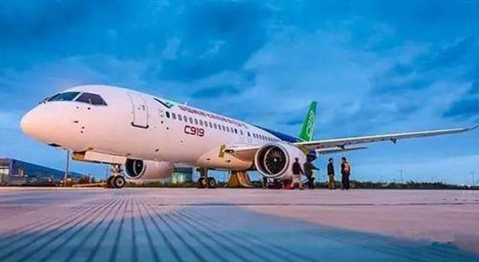
C919大型客机
COMAC C919
它是自行研制、具有自主知识产权的大型喷气式民用飞机
It is a self-developed large-scale jet civil aircraft with independent intellectual property rights.

Slide 13
点击请替换文字内容
请替换文字内容，点击添加相关标题文字，修改文字内容，也可以直接复制你的内容到此。请替换文字内容，点击添加相关标题文字，修改文字内容，也可以直接复制你的内容到此。
谁知道c919代表的意思？
Who knows the meaning of the name c919?

Slide 15
感谢聆听 批评指导

